Slide 1
第4讲
RMQ和LCA
刘汝佳

Slide 2
RMQ问题
RMQ (范围最小值查询)问题是一种动态查询问题，它不需要修改元素，但要及时回答出数组A在区间[l, r]中最小的元素值
对于RMQ，我们通常关心两方面的时间：预处理时间f(n)和查询时间g(n)，并用f(n)-g(n)来描述算法的时间效率。
RMQ可以用线段树来解决：每个树中区间记录该区间的最小元素，则每次询问只需要比较分解后的logn个树中区间。建树需要O(n)的时间，询问需要O(logn)时间，换句话说，刚才基于线段树的算法是O(n)-O(logn)的

Slide 3
ST算法——预处理
基于线段树的算法虽然比暴力法好了很多，但对于RMQ这样的特殊问题并不算好
ST(Sparse Table)算法是O(nlogn)-O(1)的，对于查询很多大的情况下比线段树好
ST算法：用d[i,j]表示从i开始的，长度为2^{j}的区间的RMQ，则有递推式
因此，预处理时间复杂度为O(nlogn)

Slide 4
ST算法——查询
取k=[log₂(j-i+1)]，那么令A为从i开始的长度为2^{k}的块，B为到j结束的长度为2^{k}的块，那么A和B都是[i,j]的子区间，但是A和B一起将覆盖整个[i,j]，即：
算法反映出了min和sum操作的本质不同：在分治时min可以分割成有重复的块，而sum不行

Slide 5
±1-RMQ问题
如果相邻两个元素a_{i}和a_{i+1}满足：a_{i}-a_{i+1}=1或者-1（a_{i}和a_{i+1}不能相同），则这样的RMQ问题称为±1-RMQ问题
重要结论：把a的所有元素同时减去一个相同的数，则修改后的数组对于询问将给出和原数组相同的最小值位置！
换句话说：在±1-RMQ问题中，长度为n+1的本质不同的数组只有2^{n}个！

Slide 6
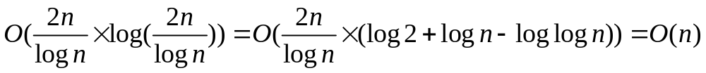
±1-RMQ问题
把数组A划分成每部分长度为L=log₂n/2的小块，则一共有2n/log₂n个块
用O(n)时间求出每个小块的最小值，令A’[i]表示第i个小块的最小值，对A’做ST算法的预处理，时间为
对于一般的询问RMQ(i,j)，可以分成三部分
  若干完整小块的RMQ：RMQ(A’, i’, j’) O(1)
  小块内部的RMQ：In-RMQ(x, y) O(??)
关键：求出in-RMQ(x, y)

Slide 7
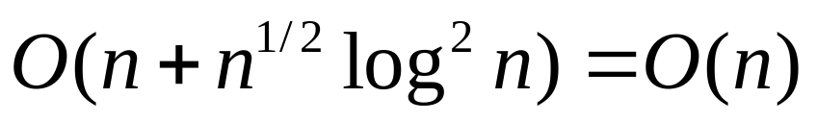
In-RMQ
由于所有小块长度均为L=log₂n/2，所有它们最多只有2^{L}=n^{1/2}种本质不同的数组，每个数组有不超过L²=O(log²n)种询问
用完全递推法用O(n^{1/2}log²n)的时间事先求出所有可能数组的所有询问的答案，再用O(n)时间计算出每个小块属于哪个数组，就可以用查表在O(1)时间内求出In-RMQ
查询显然仍为O(1), 而预处理时间也不变，因为

Slide 8
一般RMQ问题
一般RMQ问题也可以做到O(n)-O(1)，但是需要进行一个迂回的转化
Cartesian Tree：根据长度为n的数组A建立，根是A的最小元素位置i，左右子树分别为A[1…i-1]和A[i+1…n]的Cartesian Tree
递归构造算法：每次先顺序查找到最小位置，然后递归建立，最坏O(n²)
增量构造可以做到O(n)

Slide 9
Cartesian Tree的增量构造
从A[1…1]的树C₁开始，每次加入一个数A[i]，把C_{i-1}修改为C_{i}
新数A[i]一定在旧树C_{i-1}的最右路径上，而且一定没有右儿子，因此只要沿着最右路径自底向上把各个结点p和A[i]做比较
A[1…8]
A₄
A[5…8]
A₂
A₆
A[7…8]
A₁
A₃
A₅
A₈
A₇
p<A[i], 则A[i]作为p的右儿子插入，否则p作为A[i]的左儿子继续

Slide 10
RMQ定理
由于每个结点最多进入和退出最右路径各一次，因此增量建立算法的时间为O(n)
把数组A的Cartesian树记为C(A)，则
RMQ定理：RMQ(A,i,j)=LCA(C(A),i,j)
定理很直观，这里不再叙述
这样，问题转化为了如下的
LCA问题：在树T上两点u和v的最近公共祖先记作LCA(T, u, v)

Slide 11
Tarjan算法
Tarjan的离线算法利用并查集，初始时所有结点为白色，调用LCA(root)即可得到输出
void LCA(u){
makeset(u);
ancestor[findset(u)] = u;
v = firstS[u];
while(v)
{ LCA(v); unionset(u, v); ancestor[findset(u)] = u; v = nextS[v]; }
color[u] = BLACK;
v = firstQ[u];
while(v)
{if(color[v] == BLACK) answer(u, v, ancestor[findset(v)]); v = nextQ[v]; }
}
处理u的所有儿子v
处理存在询问LCA(u,v)的所有结点v

Slide 12
算法动机
忽略并查集操作和输出，算法对T进行的是深度优先遍历，每处理完一棵子树就把它合并到u所在集合中，这个集合的元素v都满足ancestor[findset(v)]=u
ancestor
该子树部分白，部分黑
v
u
u和v在根的不同子树

Slide 13
集合的临时性
u和v的相对位置有多种情况
  v在x₁的不包含x₂的黑色子树中，则LCA(u,v)=x₁
ancestor=x₁
这些集合是临时的，因为访问完x₃后x₂和x₃所在集合会合并, 但这没关系，因为对于未处理的u，x₂和x₃不再有区别
x₁
ancestor=x₂
x₂
ancestor=x₃
x₃
u
离线算法才有可能

Slide 14
在线LCA算法：预处理
用栈显式地保存路径，则dfs可算出每个结点u的第2^{i}级祖先(父亲为0级)anc[u][i]，然后很方便的求出第k级祖先ancestor(u, k)
void dfs(int d , int p){
int i=1;
stack[d] = p; depth[p] = d;
for(j=0; i<=d; j++, i<<=1)anc[p][j] = stack[d-i];
for(j=son[p]; j; j=next[j]) dfs(d+1 , j);
}
int ancestor(int u, int k){
while(k>0){ u = anc[u][log[k]]; k -= (1<<log[k]); }
}

Slide 15
在线LCA算法：查询处理
若非祖先后代关系，LCA(u,v)是满足下式的最大w
ancestor(u,depth[u]-w)=ancestor(v,depth[v]-w)
算法一：直接二分w，每次检查两边是否相等。由于计算ancestor的时间是O(logn)，因此询问的总时间为O(log²n)
算法二：令D=min{depth[u], depth[v]}，首先令u=ancestor(u, depth[u]-D), v=ancestor(v, depth[v]-D)，即把u和v上升到同一个高度。显然上升后LCA不变

Slide 16
算法二
low
设w的范围在[low, high)（左闭右开），上升到同一位置d后区间初值设为[0, d)
每次取lvl=log(high-low-1), 计算lu=anc[u][lvl], lv=anc[v][lvl]，设m=high-2^{lvl}
  若lu=lv，说明m处为公共祖先，设low=m
  否则设high=m, 更新u=lu, v=lv
lu₁,lv₁
m₁
LCA
lu₂
lv₂
m₂
u
v
high

Slide 17
算法二分析
算法二的正确性是显然的，但时间复杂度却不是显然的: 区间长度为n=2^{k}+1时, lvl=k，因此m=high-2^{k}=low+1，若设low=m则区间长度只减1，但这样的情况最多一次
  情况1：设low=m，则区间长度一定变为2的幂，今后区间长度每次减半(2^{k}->2^{k-1})
  情况2：设high=m，本次至少把区间长度减半
情况2
情况2
……
情况2
情况1
情况?
情况?
……
每次长度至少减半
每次长度恰好减半

Slide 18
DFS序列
刚才的两个在线算法比较巧妙，但效率仍不令人满意。下面把LCA转化为±1-RMQ，从而得到一个O(nlogn)-O(1)算法
DFS序列：给树T做深度优先遍历，记录下每次到达的结点。第一个记录的结点是根root(T)，每经过一条边都记录它的端点。由于每条边恰好经过了两次，因此一共将记录2n-1个结点，用E[1…2n-1]表示

Slide 19
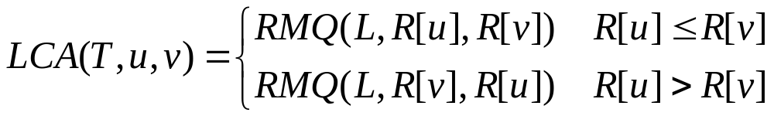
问题的转化
u→v的路径为uaubcbudfgfv
用R[i]表示E数组中第一个值为i的元素下标，那么对于任何R[u]<R[v]的结点u, v来说，DFS从第一次访问u到第一次访问v所经过的路径应该是E[R[u], …, R[v]]，令L[i]表示结点E[i]的深度，则
d
u
f
a
b
g
v
c

Slide 20
总结
±1-RMQ问题可以在O(n)-O(1)时间解决
借助于DFS序列，LCA问题可以在O(n)时间内转化为±1-RMQ问题
借助于Cartesian Tree，一般RMQ问题可以在O(n)时间内转化为LCA问题
结论：LCA问题和一般RMQ问题都可以在O(n)-O(1)时间内解决，达到了理论下界

